Slide 1
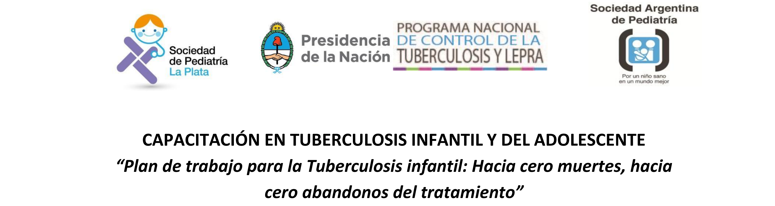



EPIDEMIOLOGÍA DE LA TUBERCULOSIS EN NIÑOS Y ADOLESCENTES EN ARGENTINA

Slide 2


Todos los años ocurren casos de Tuberculosis en Argentina
11.717 casos totales de tuberculosis notificados en 2018 en Argentina^{(*)}
  26,3 casos por cada 100.000 habitantes.
0,77% casos más que en 2017: 11.627 casos
0,38% menos que en 2017: 26,4 por 100.000
10.471 casos incidentes de tuberculosis notificados en 2018 en Argentina^{(*)}
  23,5 casos por cada 100.000 habitantes.
1,80% casos más que en 2017: 10.286 casos
0,43% más que en 2017: 23,4 por 100.000
(*) Datos al 9 de septiembre de 2019 para 2018 y al 3 de septiembre de 2018 para 2017.
Instituto Nacional de Enfermedades Respiratorias (INER) “Emilio Coni”

Slide 3
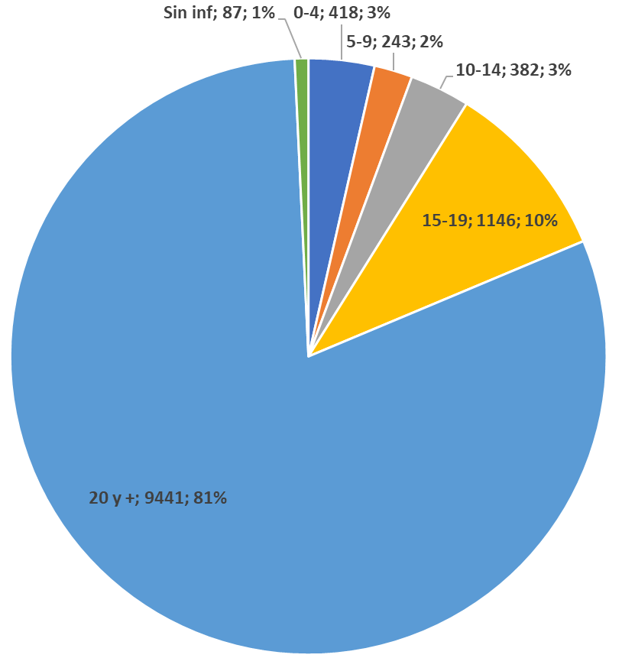

Distribución proporcional de casos de tuberculosis notificados en menores de 20 años.
Argentina 2018
11.717 casos de TB
10.471 casos de TB
9,0% (1.043) son menores de 15 años
18,8% (2.189) menores de 20 años.
9,4% (976) son menores de 15 años
19,2% (1.993) menores de 20 años.
Fuente: Elaborado por el Departamento Programas de Salud, Instituto Nacional de Enfermedades Respiratorias (INER) “Emilio Coni”, Administración Nacional de Laboratorios e Institutos de Salud (ANLIS) “Carlos G. Malbrán”, con base en datos del Sistema Nacional de Vigilancia de la Salud (SNVS) registrados por los programas de control de la tuberculosis de las 24 jurisdicciones del país al 9 de septiembre de 2019. Secretaría de Gobierno de Salud, Ministerio de Salud y Desarrollo Social de la Nación, Argentina.

Slide 4
Todos los años ocurren casos de Tuberculosis en menores de 15 años en Argentina
1.043 casos totales de tuberculosis en menores de 15 años notificados en 2018 en Argentina^{(*)}
  9,5 casos por cada 100.000 habitantes.
8,42% casos más que en 2017: 962 casos
7,95% más que en 2017: 8,8 por 100.000
(*) Datos al 9 de septiembre de 2019 para 2018 y al 3 de septiembre de 2018 para 2017.
Instituto Nacional de Enfermedades Respiratorias (INER) “Emilio Coni”

Slide 5
Todos los años ocurren casos de Tuberculosis en adolescentes de 15 a 19 años en Argentina
1.146 casos totales de tuberculosis de 15 a 19 años notificados en 2018 en Argentina^{(*)}
  36,6 casos por cada 100.000 habitantes.
8,42% casos más que en 2017: 1.111 casos
15,82% más que en 2017: 31,6 por 100.000
(*) Datos al 9 de septiembre de 2019 para 2018 y al 3 de septiembre de 2018 para 2017.
Instituto Nacional de Enfermedades Respiratorias (INER) “Emilio Coni”

Slide 6
NOTIFICACIÓN DE CASOS DE TUBERCULOSIS PEDIÁTRICA Y ADOLESCENTE
DISTRIBUCIÓN POR EDAD

Slide 7
11.666 casos de tuberculosis notificados.
1.039 menores de 15 años; 8,9%
1.142 de 15 a 19 años; 9,8%
6.545 de 20 a 49 años; 56,1%
Fuente: Elaborado por el Departamento Programas de Salud, Instituto Nacional de Enfermedades Respiratorias (INER) “Emilio Coni”, Administración Nacional de Laboratorios e Institutos de Salud (ANLIS) “Carlos G. Malbrán”, con base en datos del Sistema Nacional de Vigilancia de la Salud (SNVS) registrados por los programas de control de la tuberculosis de las 24 jurisdicciones del país al 19 de agosto de 2019. Secretaría de Gobierno de Salud, Ministerio de Salud y Desarrollo Social de la Nación, Argentina.

Slide 8
74,6%
79,9%
6.387 casos de tuberculosis nuevos con confirmación bacteriológica
3.709 de 20 a 49 años; 58,1%
Fuente: Elaborado por el Departamento Programas de Salud, Instituto Nacional de Enfermedades Respiratorias (INER) “Emilio Coni”, Administración Nacional de Laboratorios e Institutos de Salud (ANLIS) “Carlos G. Malbrán”, con base en datos del Sistema Nacional de Vigilancia de la Salud (SNVS) registrados por los programas de control de la tuberculosis de las 24 jurisdicciones del país al 19 de agosto de 2019. Secretaría de Gobierno de Salud, Ministerio de Salud y Desarrollo Social de la Nación, Argentina.

Slide 9
NOTIFICACIÓN DE CASOS DE TUBERCULOSIS PEDIÁTRICA Y ADOLESCENTE
TENDENCIA EN LOS ÚLTIMOS DECENIOS

Slide 13
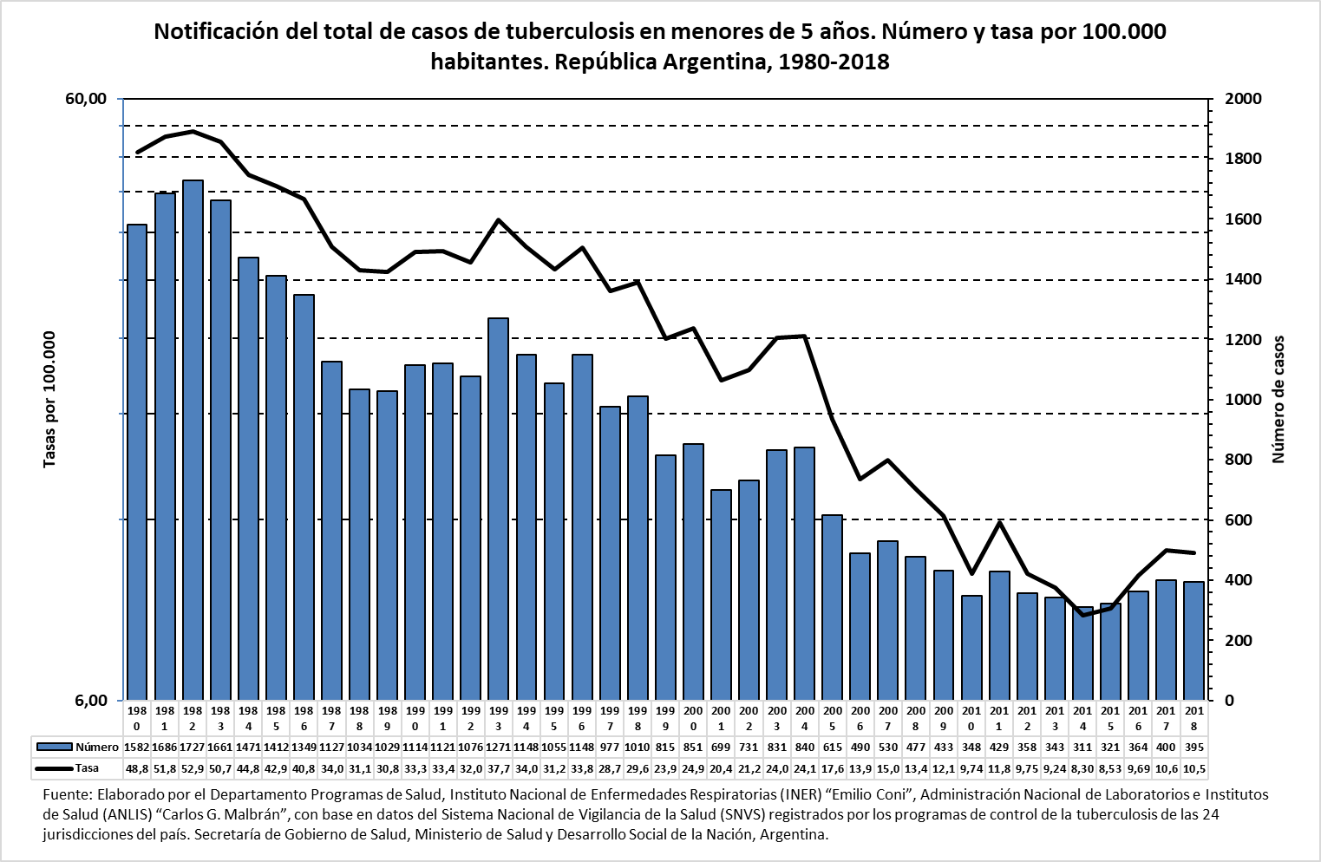
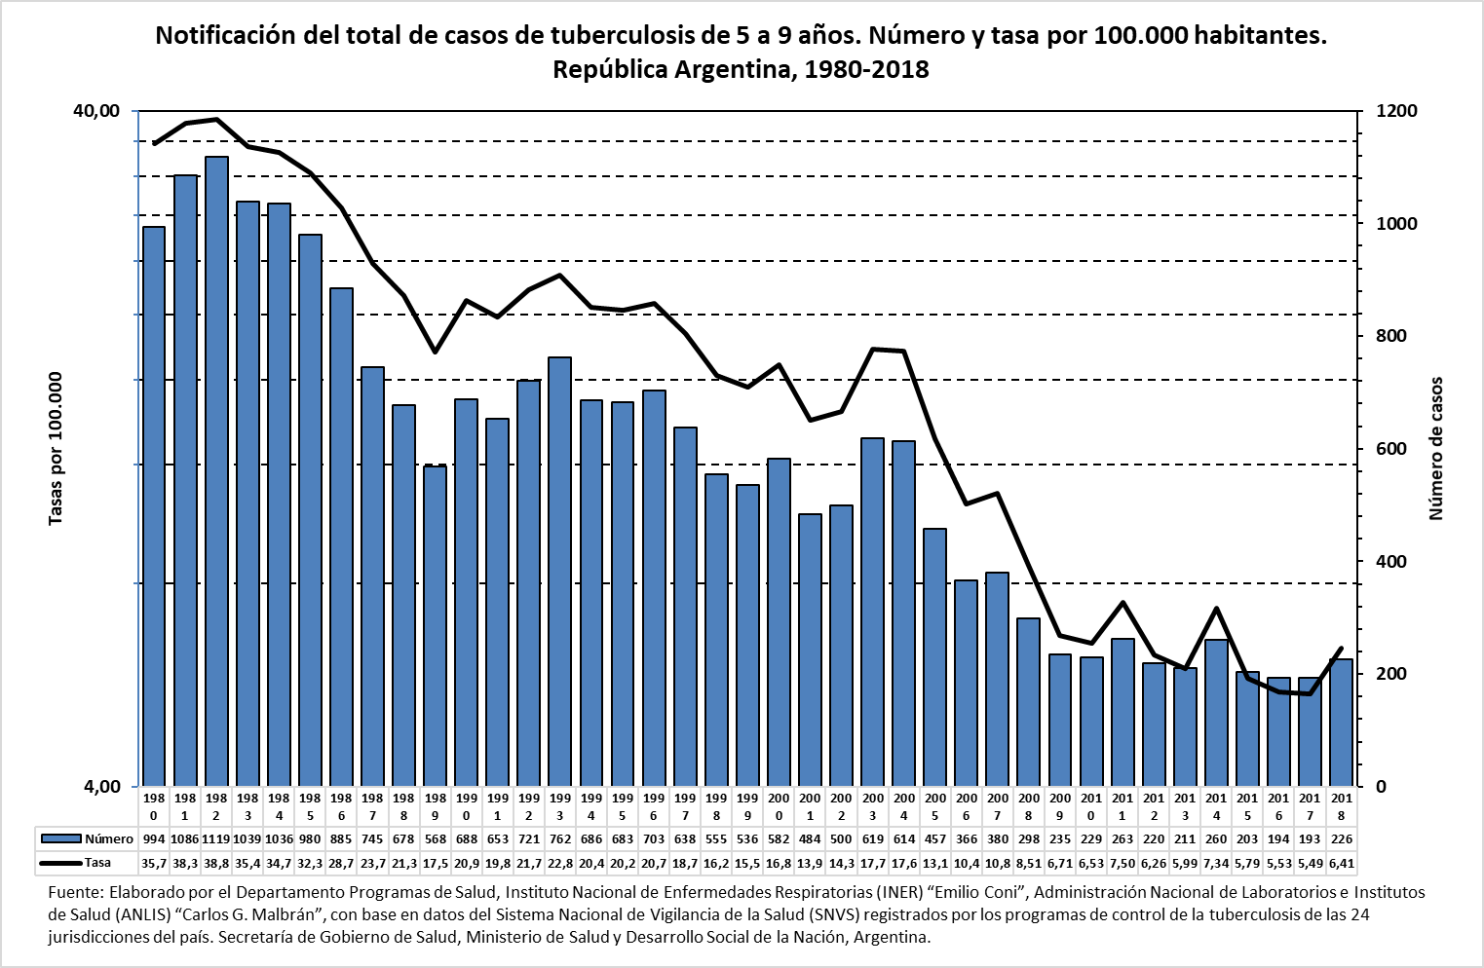
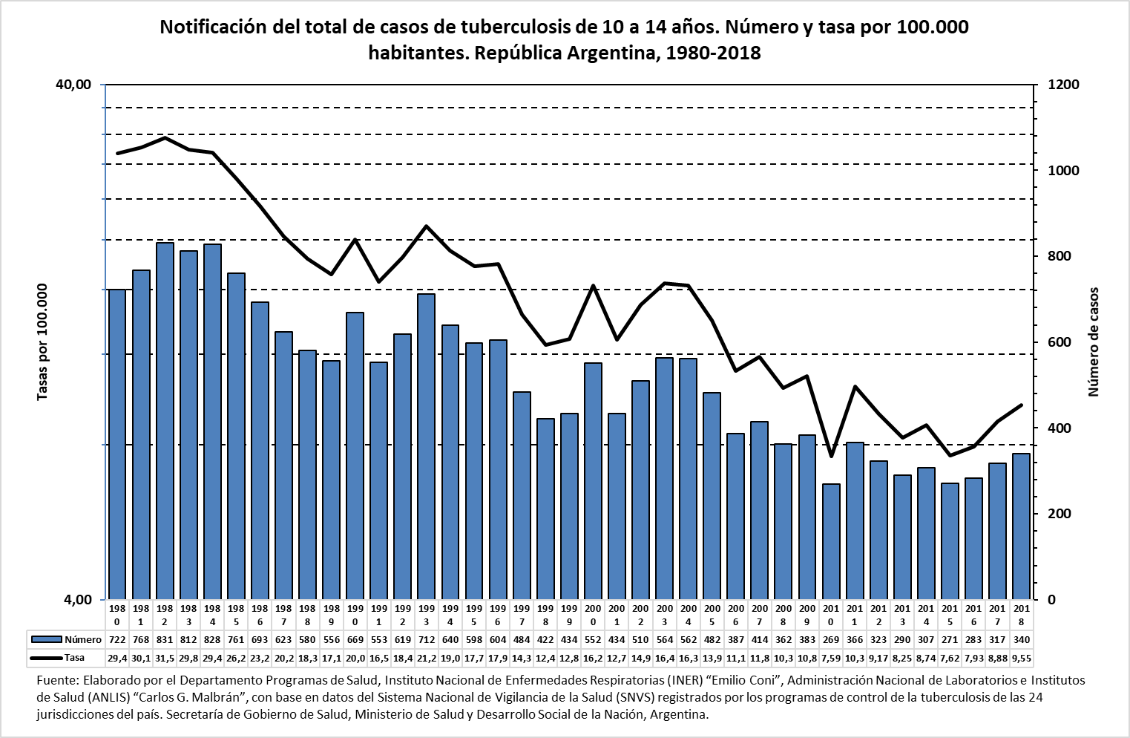
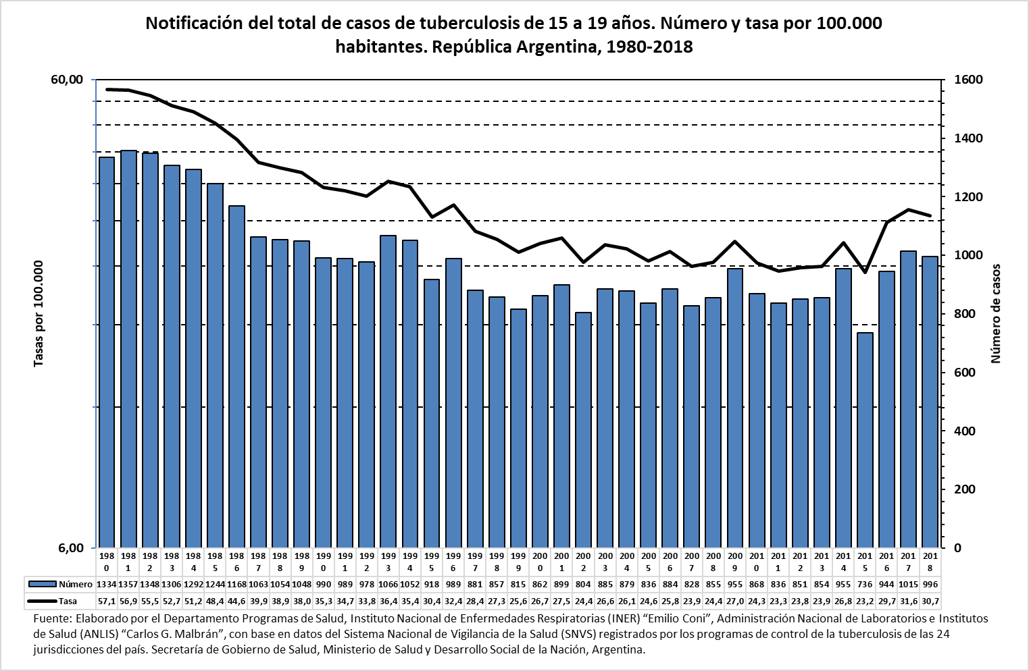
EN TODOS LOS GRUPOS DE EDAD LA TASA AUMENTÓ ENTRE 2015 Y 2018
MENORES DE 5
5 A 9
23,9%
10,8%
10 A 14
15 A 19
31,8%
25,2%

Slide 14
NOTIFICACIÓN DE CASOS DE TUBERCULOSIS PEDIÁTRICA Y ADOLESCENTE
DISTRIBUCIÓN POR JURISDICCIÓN

Slide 15
La distribución de la notificación de casos de Tuberculosis pediátrica y adolescente es diferente en las jurisdicciones:
El riesgo de tuberculosis pediátrica y adolescente es hasta 40 veces más alto y 20 veces más alto, respectivamente.
En dos provincias no se registraron casos de tuberculosis adolescente en el último bienio.

Slide 16
Fuente: Elaborado por el Departamento Programas de Salud, Instituto Nacional de Enfermedades Respiratorias (INER) “Emilio Coni”, Administración Nacional de Laboratorios e Institutos de Salud (ANLIS) “Carlos G. Malbrán”, con base en datos del Sistema Nacional de Vigilancia de la Salud (SNVS) registrados por los programas de control de la tuberculosis de las 24 jurisdicciones del país al 19 de agosto de 2019. Secretaría de Gobierno de Salud, Ministerio de Salud y Desarrollo Social de la Nación, Argentina.

Slide 17
Fuente: Elaborado por el Departamento Programas de Salud, Instituto Nacional de Enfermedades Respiratorias (INER) “Emilio Coni”, Administración Nacional de Laboratorios e Institutos de Salud (ANLIS) “Carlos G. Malbrán”, con base en datos del Sistema Nacional de Vigilancia de la Salud (SNVS) registrados por los programas de control de la tuberculosis de las 24 jurisdicciones del país al 19 de agosto de 2019. Secretaría de Gobierno de Salud, Ministerio de Salud y Desarrollo Social de la Nación, Argentina.

Slide 18
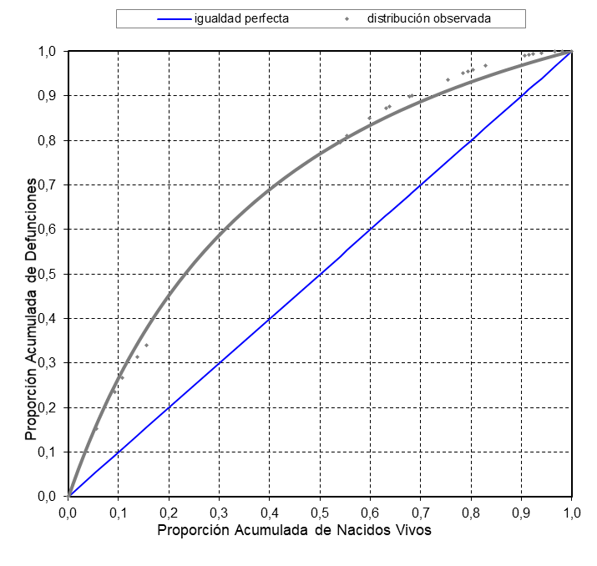
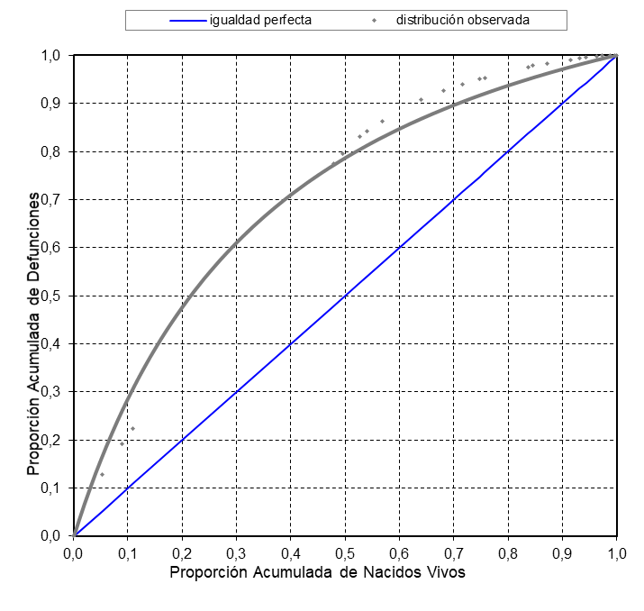
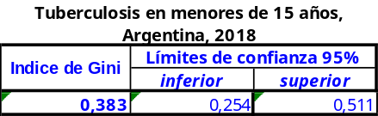
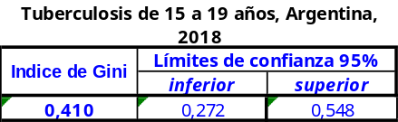
Desigualdad en la distribución de la notificación de casos de tuberculosis en menores de 20 años. Argentina, por jurisdicción, 2018
MENORES DE 15 AÑOS
15 A 19 AÑOS
Las jurisdicciones que concentran el 20% de la población menor de 15 años concentran el 45% de los casos de tuberculosis
Las jurisdicciones que concentran el 20% de la población de 15 a 19 años concentran el 48% de los casos de tuberculosis
Fuente: Elaborado por el Departamento Programas de Salud, Instituto Nacional de Enfermedades Respiratorias (INER) “Emilio Coni”, Administración Nacional de Laboratorios e Institutos de Salud (ANLIS) “Carlos G. Malbrán”, con base en datos del Sistema Nacional de Vigilancia de la Salud (SNVS) registrados por los programas de control de la tuberculosis de las 24 jurisdicciones del país al 19 de agosto de 2019. Secretaría de Gobierno de Salud, Ministerio de Salud y Desarrollo Social de la Nación, Argentina.

Slide 19
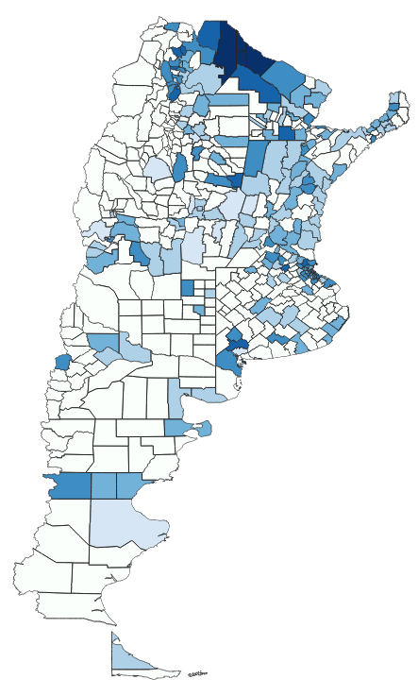
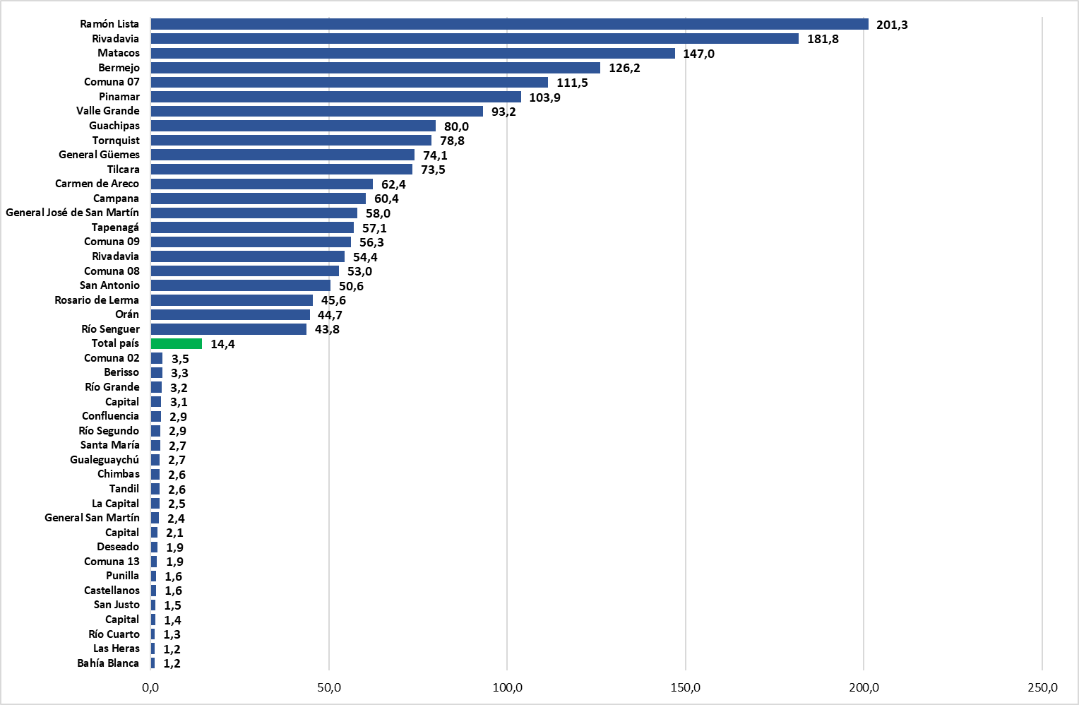
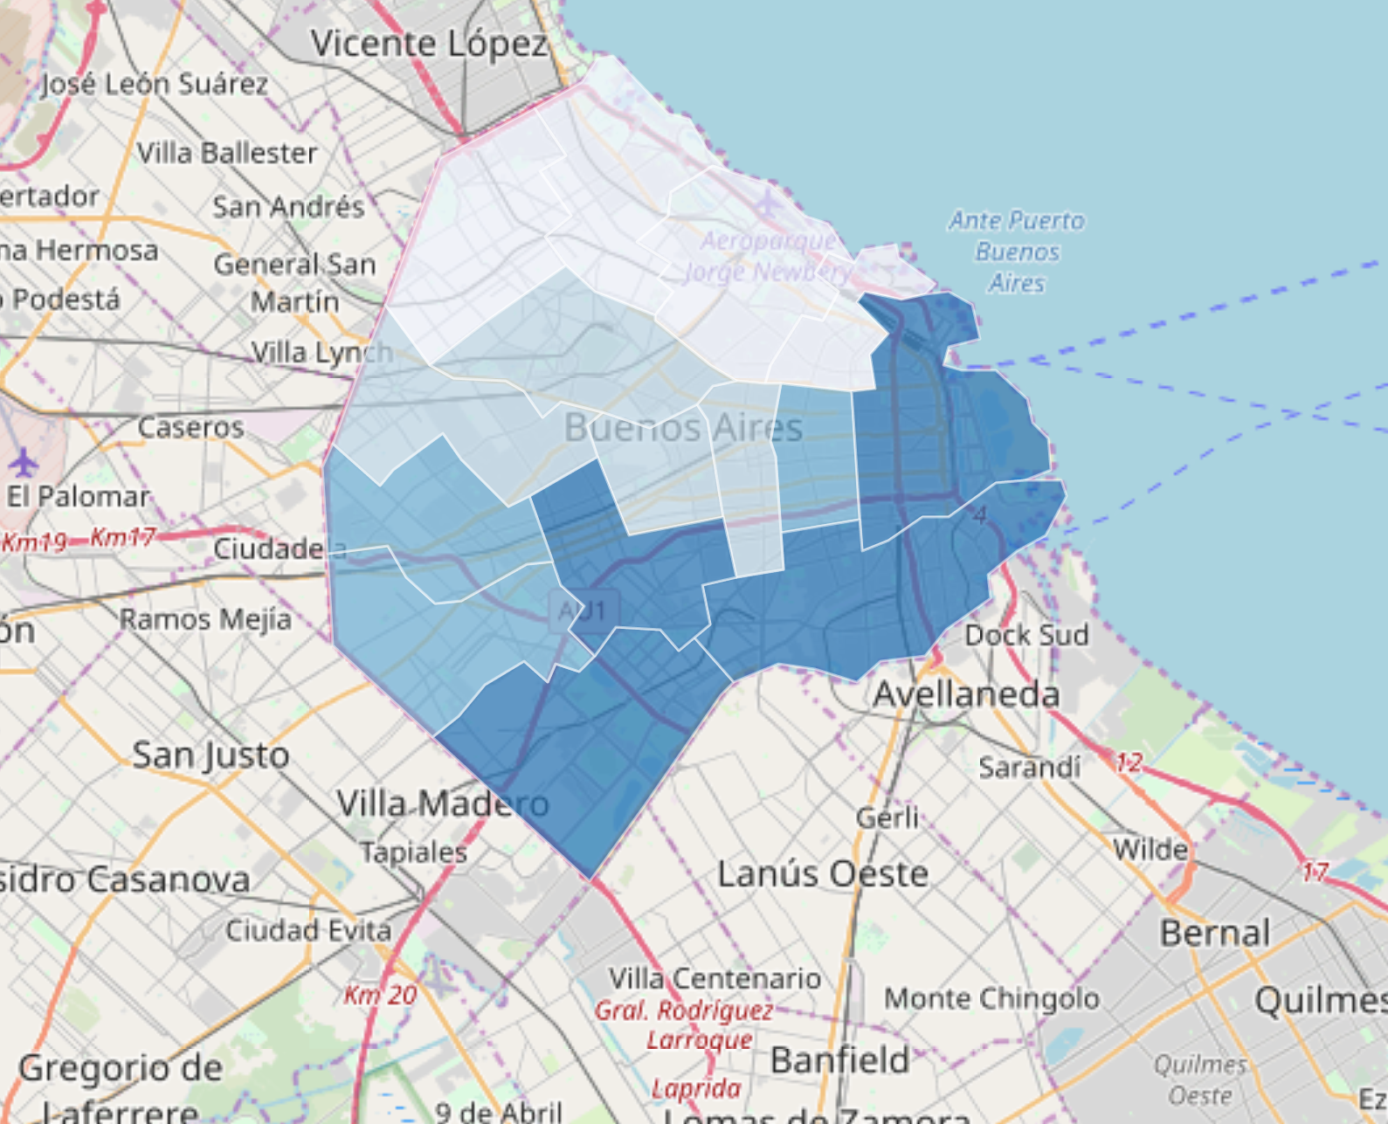
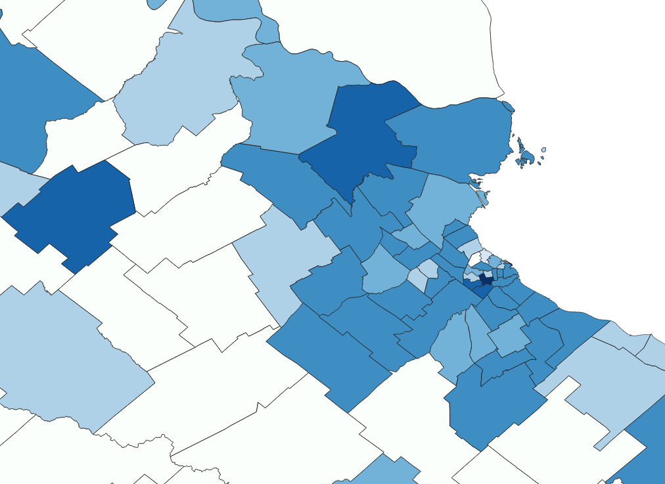
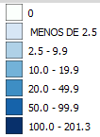
Tasa de notificación de casos de TB todas las formas en menores de 20 años por departamentos/partidos/comunas de residencia. Argentina 2017
Fuente: Elaborado por el Departamento Programas de Salud, Instituto Nacional de Enfermedades Respiratorias (INER) “Emilio Coni”, Administración Nacional de Laboratorios e Institutos de Salud (ANLIS) “Carlos G. Malbrán”, con base en datos del Sistema Nacional de Vigilancia de la Salud (SNVS) registrados por los programas de control de la tuberculosis de las 24 jurisdicciones del país. Secretaría de Gobierno de Salud, Ministerio de Salud y Desarrollo Social de la Nación, Argentina.

Slide 20
NOTIFICACIÓN DE CASOS DE TUBERCULOSIS PEDIÁTRICA Y ADOLESCENTE
CARACTERÍSTICAS DE LOS CASOS

Slide 21
La detección de los casos de tuberculosis pediátrica y adolescente no es precoz:
Los casos de Tuberculosis pediátrica y adolescente se detectan principalmente en la consulta y no por búsqueda activa de contactos.
Una proporción elevada de los casos detectados, principalmente en adolescente, tienen lesiones pulmonares extensas.

Slide 22
La detección de los casos de tuberculosis pediátrica y adolescente no es precoz:
0-4
5-9
10-14
15-19
Los casos de Tuberculosis pediátrica y adolescente se detectan principalmente en la consulta y no por búsqueda activa de contactos
Fuente: Elaborado por el Departamento Programas de Salud, Instituto Nacional de Enfermedades Respiratorias (INER) “Emilio Coni”, Administración Nacional de Laboratorios e Institutos de Salud (ANLIS) “Carlos G. Malbrán”, con base en datos del Sistema Nacional de Vigilancia de la Salud (SNVS) registrados por los programas de control de la tuberculosis de las 24 jurisdicciones del país. Secretaría de Gobierno de Salud, Ministerio de Salud y Desarrollo Social de la Nación, Argentina.

Slide 23
MORTALIDAD POR TUBERCULOSIS PEDIÁTRICA Y ADOLESCENTE

Slide 24
Fuente: Elaborado por el Departamento Programas de Salud, Instituto Nacional de Enfermedades Respiratorias (INER) “Emilio Coni”, Administración Nacional de Laboratorios e Institutos de Salud (ANLIS) “Carlos G. Malbrán”, con base en datos del Sistema Nacional de Vigilancia de la Salud (SNVS) registrados por los programas de control de la tuberculosis de las 24 jurisdicciones del país. Secretaría de Gobierno de Salud, Ministerio de Salud y Desarrollo Social de la Nación, Argentina.

Slide 25
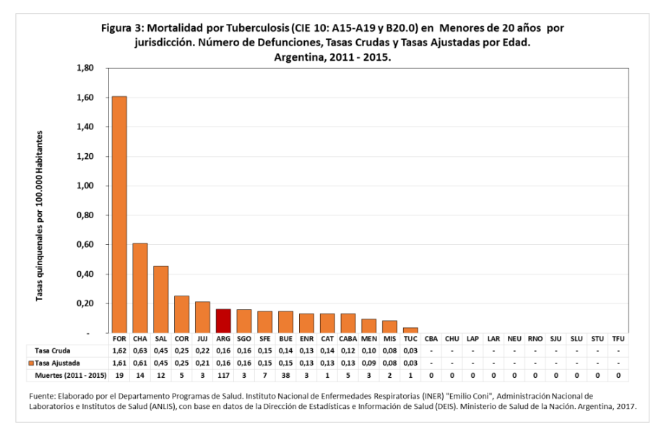
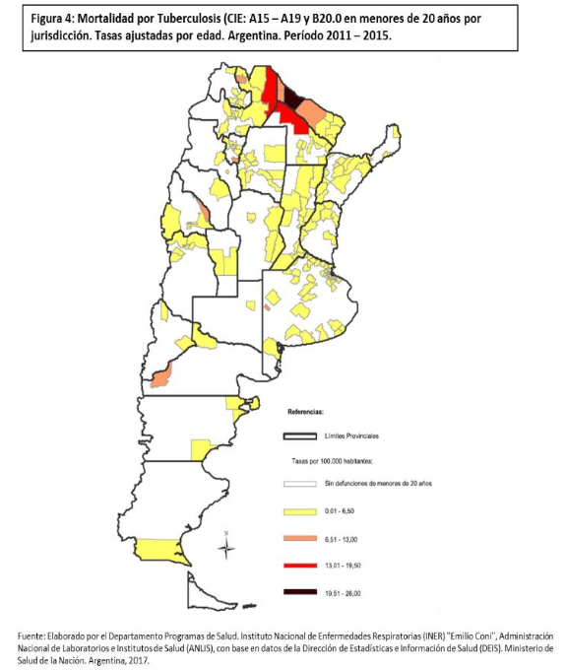

Slide 26
MORTALIDAD
Características de los fallecidos

Slide 27
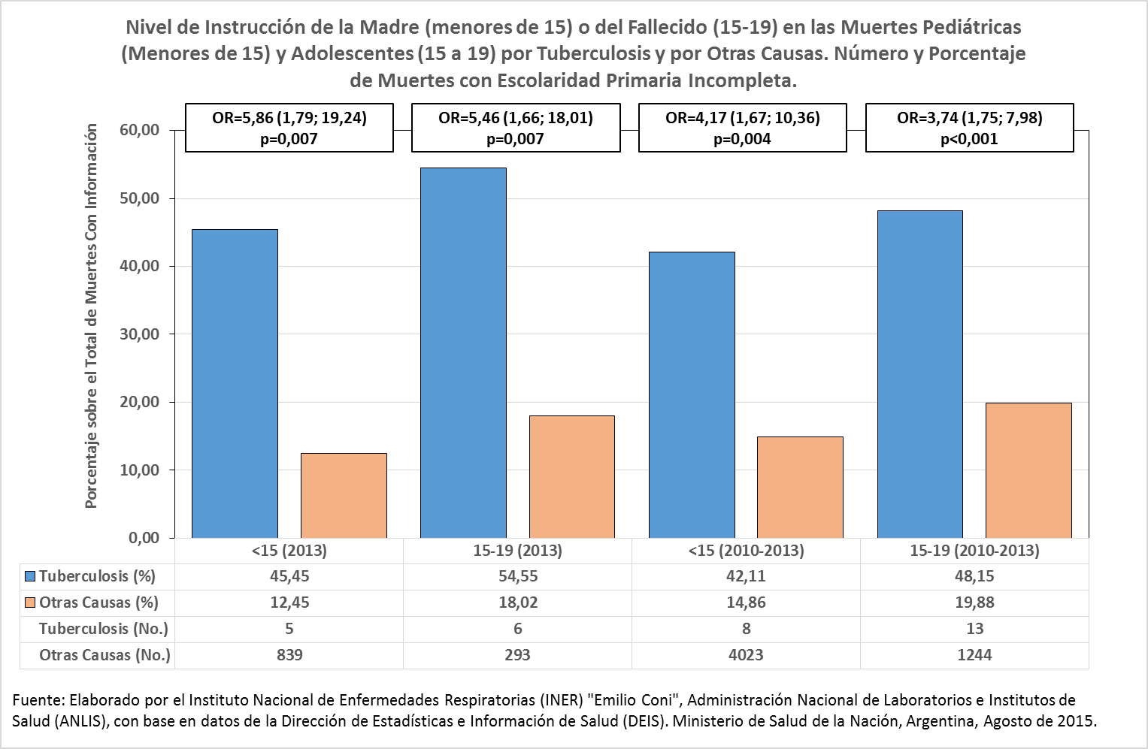

Slide 28
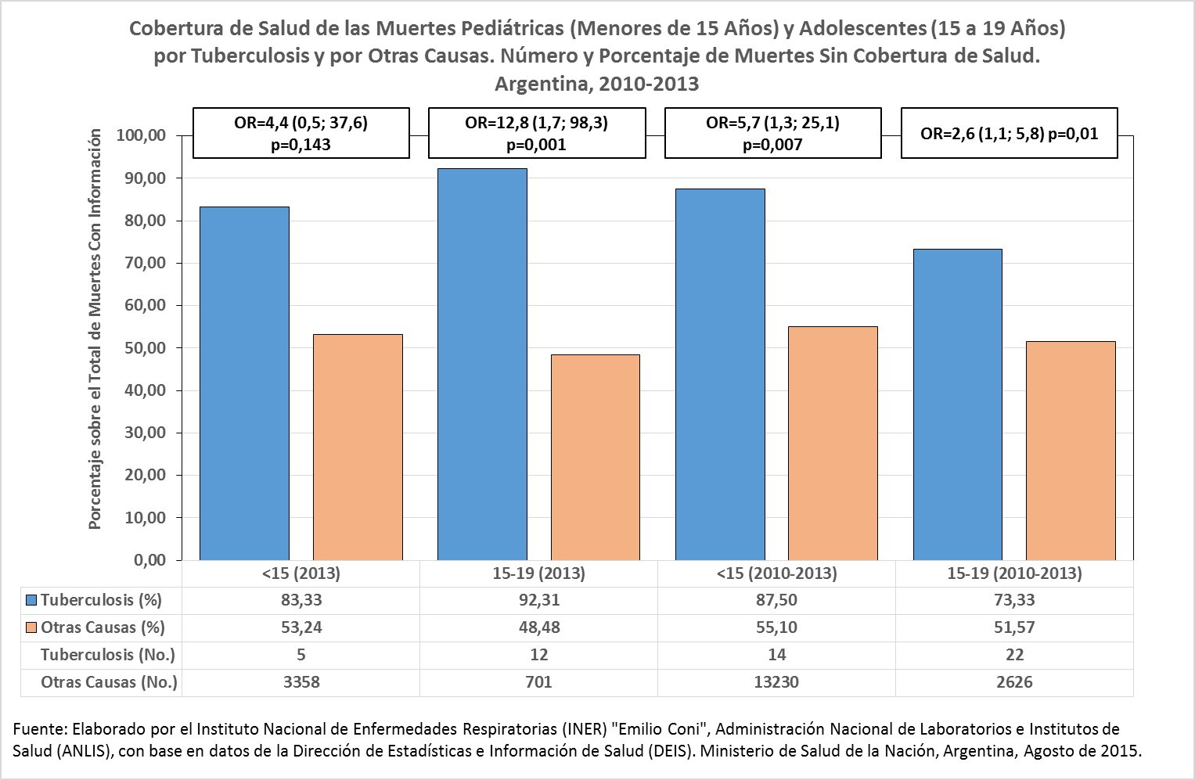

Slide 29
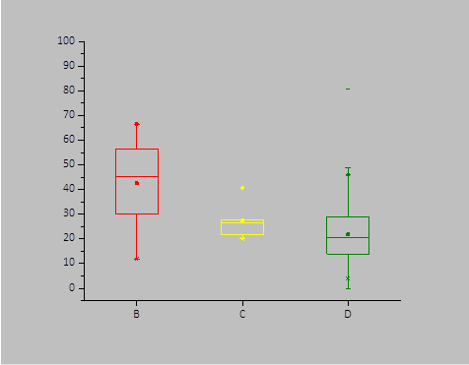
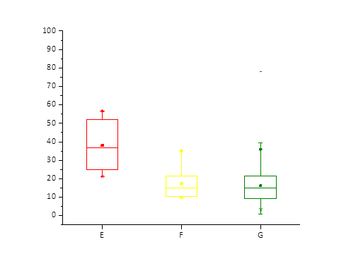
Condiciones Sociales y Mortalidad Pediátrica y Adolescente por Tuberculosis Todas las Formas. Distribución del Porcentaje de Población Menor de 15 Años y de 15 a 19 Años en Hogares con Necesidades Básicas Insatisfechas (NBI) según Ocurrencia de Muertes por Tuberculosis en Departamentos de Argentina en el Período 2010-2013
MENORES DE 15 AÑOS
15 A 19 AÑOS
Muertes > de lo Esperado y p<0,05
Muertes > de lo Esperado y p>0,05
Sin Muertes
Muertes > de lo Esperado y p<0,05
Muertes > de lo Esperado y p>0,05
Sin Muertes
El promedio de NBI en los departamentos con mayor número de muertes (44,96%) es mayor que en los departamentos sin muertes (21,73%) o con muertes dentro de lo esperado (27,34%): p < 0,0001 y p = 0,0243, respectivamente.
El promedio de NBI en los departamentos con mayor número de muertes (38,03%) es mayor que en los departamentos sin muertes (16,23%) o con muertes dentro de lo esperado (17,35%): p < 0,0001 y p = 0,0018, respectivamente.

Slide 30
RESULTADO DEL TRATAMIENTO

Slide 31
Por lo menos uno de cada diez casos de tuberculosis pediátrica y adolescente no terminan el tratamiento; y se desconoce el resultado del tratamiento en por lo menos el 20% de los casos

Slide 32
CONCLUSIONES

Slide 33
Conclusiones
La tuberculosis ocasiona anualmente más de 10.000 nuevos casos en Argentina.
Más de la mitad de los casos se registra en la población en edad reproductiva.
Uno de cada diez casos se registra en menores de 15 años y una cifra similar en adolescentes de 15 a 19 años.
El 80% de los casos pulmonares en mayores de 15 años son bacilíferos y diseminan la enfermedad.
La distribución por edad de la enfermedad y la ocurrencia anual de casos en niños y adolescentes muestra la transmisión activa de la enfermedad en la población.

Slide 34
Conclusiones
La tendencia de la notificación de casos es estable de los últimos años, tanto en todas las edades como en niños y adolescentes.
Ocurren anualmente más de 600 muertes por tuberculosis en toda la población y, en los adolescentes de 15 a 19 años se registró un aumento de la mortalidad en los últimos nueve años.
A nivel nacional, más del 10% de los casos de tuberculosis identificados y que inician el tratamiento lo abandonan antes de finalizarlo; y entre un 30% y un 40% de los casos no tienen información sobre el resultado del tratamiento.
La ocurrencia de tuberculosis pediátrica y adolescente se asocia a condiciones de vulnerabilidad social.

Slide 35
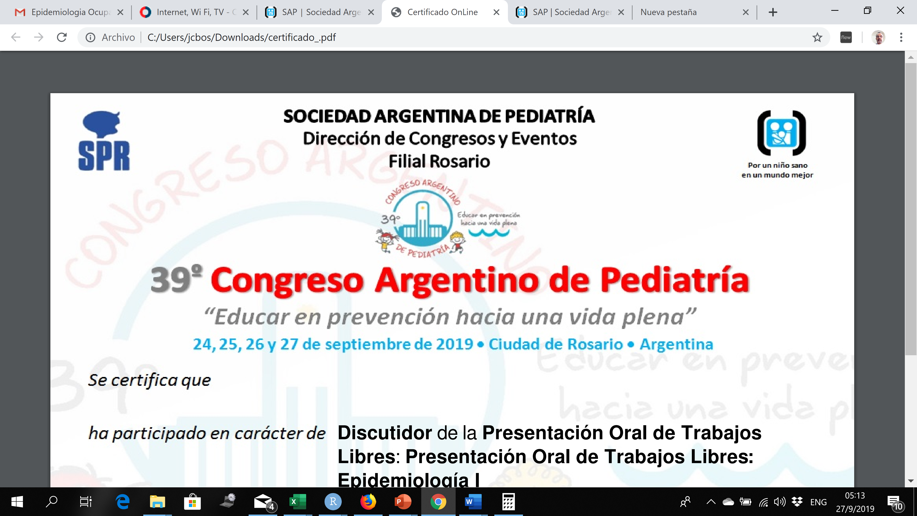
SITUACIÓN DE LA TUBERCULOSIS PEDIÁTRICA Y ADOLESCENTE EN ARGENTINA

